Slide 1
Глава 5. Перспективная проекция

Slide 2
Вращения и сдвиги
Наш треугольник просто в окне
Это не выглядит, как 3D сцена
И вообще как сцена =)
Давайте повращаем треугольник
Не хотим все время пересчитывать и создавать заново всю геометрию
Что будем использовать?
Вершинный шейдер

Slide 3
Константный буфер
Значения одинаковые во всех вызовах вершинного или пиксельного шейдера
Запишем общее для всех преобразование, применим к каждой вершине
Небольшой – не надо много чего менять
Внутри шейдера считается быстро (вычисления дешевые, чтение данных – самое дорогое)

Slide 4
Вершинный шейдер, код (1/2)
cbuffer GeomBuffer : register (b0)
{
float4x4 model;
};
struct VSInput
{
float3 pos : POSITION;
float4 color : COLOR;
};
struct VSOutput
{
float4 pos : SV_Position;
float4 color : COLOR;
};

Slide 5
Вершинный шейдер, код (2/2)
VSOutput vs(VSInput vertex)
{
VSOutput result;
result.pos = mul(model, float4(vertex.pos, 1.0));
result.color = vertex.color;
return result;
}

Slide 6
Создание константного буфера
Создадим структуру с матрицей
Буфер размером под нее
Буфер должен иметь возможность использоваться как константный
Должна быть возможность менять его содержимое
При вращении треугольника будем считать новую матрицу и обновлять структуру в буфере

Slide 7
Создание константного буфера, код (1/2)
struct GeomBuffer
{
float modelMatrix[16];
};
…
D3D11_BUFFER_DESC desc = {};
desc.ByteWidth = sizeof(GeomBuffer);
desc.Usage = D3D11_USAGE_DEFAULT;
desc.BindFlags = D3D11_BIND_CONSTANT_BUFFER;
desc.CPUAccessFlags = 0;
desc.MiscFlags = 0;
desc.StructureByteStride = 0;

Slide 8
Создание константного буфера, код (2/2)
result = m_pDevice->CreateBuffer(&desc, nullptr, &m_pGeomBuffer);
assert(SUCCEEDED(result));
if (SUCCEEDED(result))
{
result = SetResourceName(m_pGeomBuffer, "GeomBuffer");
}

Slide 9
Обновление ресурсов
Есть два пути: Map/Unmap и UpdateSubresource
Будем использовать второй (наш буфер в GPU памяти, ее нельзя отобразить в память CPU)
Используется и для текстур, и для буферов
В случае буферов большинство параметров нулевые
Поскольку эта операция требует постановки в очередь, она вызывается через ID3D11DeviceContext

Slide 10
Обновление ресурсов, производительность
Должна выйти сразу, поэтому выделяет временную память на CPU и сначала копирует туда
Память, которую можно отобразить на GPU, то есть она становится невыгружаемой
GPU сам копирует все к себе
Затем когда-то можно освободить память
В итоге: дорого и по памяти, и по производительности
В версии DirectX 11.0 (Windows 7) невозможно обновлять и использовать константные буфера частично

Slide 11
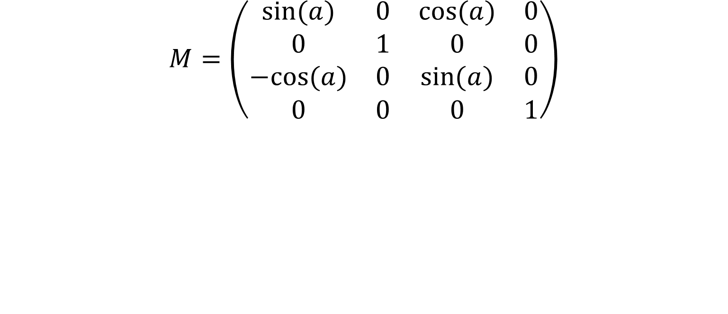
Простая матрица вращения вокруг оси Y
$$M=\left(\begin{matrix}sin⁡(a) & 0 & cos⁡(a) & 0 \\ 0 & 1 & 0 & 0 \\ −cos⁡(a) & 0 & sin⁡(a) & 0 \\ 0 & 0 & 0 & 1\end{matrix}\right)$$
Notes:
Про ось Y – она вверх

Slide 12
Обновление константного буфера, код (1/2)
double angle = elapsedSec * 2 * M_PI;
GeomBuffer geomBuffer;
// Local X
geomBuffer.modelMatrix[0] = (float)sin(angle);
geomBuffer.modelMatrix[1] = 0.0f;
geomBuffer.modelMatrix[2] = (float)cos(angle);
geomBuffer.modelMatrix[3] = 0.0f;
// Local Y
geomBuffer.modelMatrix[4] = 0.0f;
geomBuffer.modelMatrix[5] = 1.0f;
geomBuffer.modelMatrix[6] = 0.0f;
geomBuffer.modelMatrix[7] = 0.0f;

Slide 13
Обновление константного буфера, код (2/2)
// Local Z
geomBuffer.modelMatrix[8] = -(float)cos(angle);
geomBuffer.modelMatrix[9] = 0.0f;
geomBuffer.modelMatrix[10] = (float)sin(angle);
geomBuffer.modelMatrix[11] = 0.0f;
// Local origin
geomBuffer.modelMatrix[12] = 0.0f;
geomBuffer.modelMatrix[13] = 0.0f;
geomBuffer.modelMatrix[14] = 0.0f;
geomBuffer.modelMatrix[15] = 1.0f;
m_pDeviceContext->UpdateSubresource(m_pGeomBuffer, 0, nullptr, &geomBuffer, 0, 0);
Notes:
Показать, что получилось

Slide 14
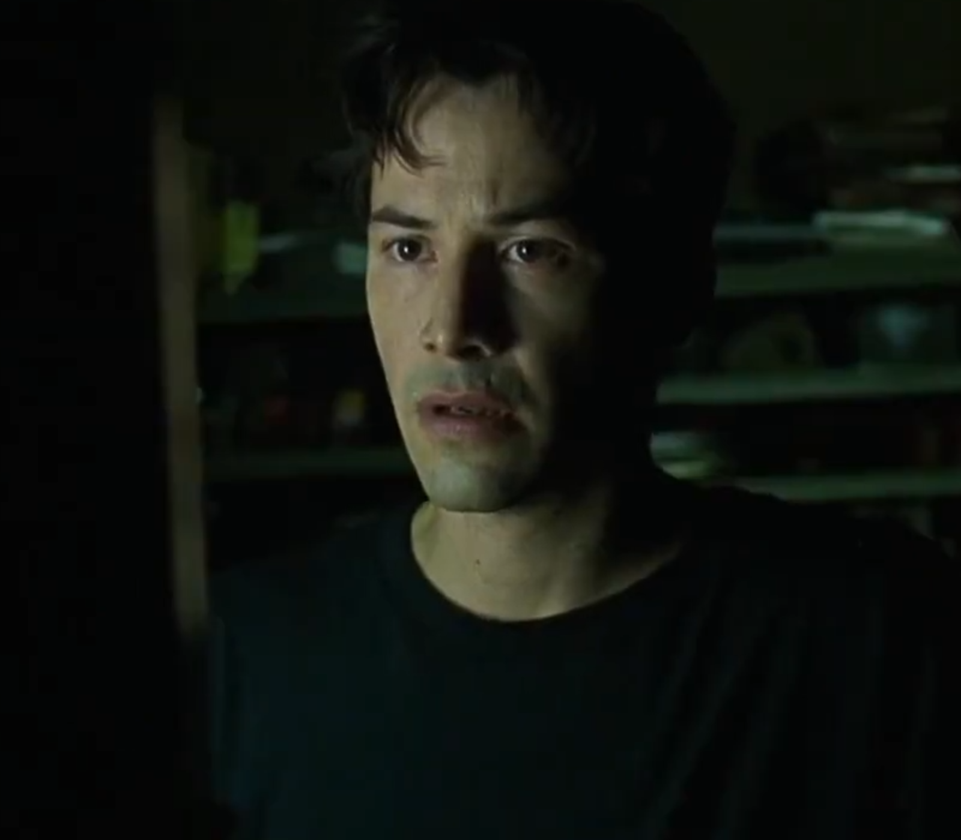
Некоторые разработчики при встрече с матрицами

Slide 15

Крутые разработчики при встрече с матрицами

Slide 16
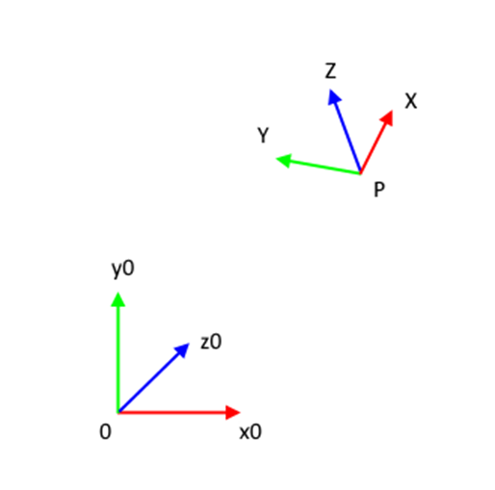
Локальная система координат

Slide 17
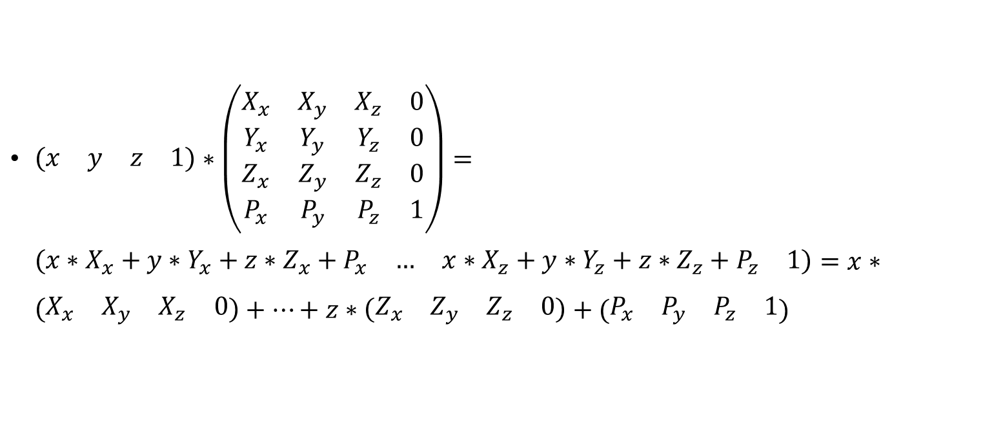
Перевод из локальной системы координат
$\left(\begin{matrix}x & y & z & 1\end{matrix}\right)∗\left(\begin{matrix}X_{x} & X_{y} & X_{z} & 0 \\ Y_{x} & Y_{y} & Y_{z} & 0 \\ Z_{x} & Z_{y} & Z_{z} & 0 \\ P_{x} & P_{y} & P_{z} & 1\end{matrix}\right)=\left(\begin{matrix}x∗X_{x}+y∗Y_{x}+z∗Z_{x}+P_{x} & … & x∗X_{z}+y∗Y_{z}+z∗Z_{z}+P_{z} & 1\end{matrix}\right)=x∗\left(\begin{matrix}X_{x} & X_{y} & X_{z} & 0\end{matrix}\right)+…+z∗\left(\begin{matrix}Z_{x} & Z_{y} & Z_{z} & 0\end{matrix}\right)+(\begin{matrix}P_{x} & P_{y} & P_{z} & 1\end{matrix})$
Notes:
Row major матрица

Slide 18
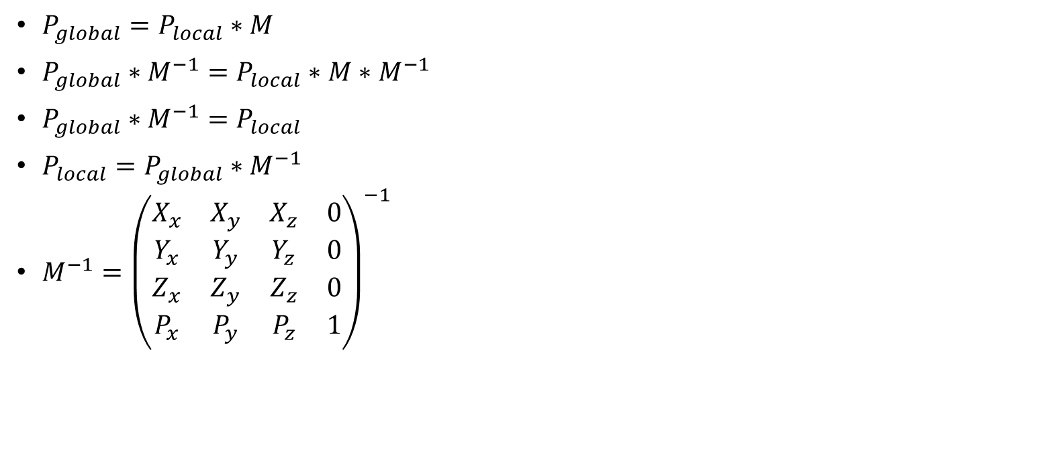
Перевод в локальную систему координат
$P_{global}=P_{local}∗M$
$P_{global}∗M^{−1}=P_{local}∗M∗M^{−1}$
$P_{global}∗M^{−1}=P_{local}$
$P_{local}=P_{global}∗M^{−1}$
$M^{−1}={\left(\begin{matrix}X_{x} & X_{y} & X_{z} & 0 \\ Y_{x} & Y_{y} & Y_{z} & 0 \\ Z_{x} & Z_{y} & Z_{z} & 0 \\ P_{x} & P_{y} & P_{z} & 1\end{matrix}\right)}^{−1}$

Slide 19
Что лучше, строки или столбцы? (1/2)
Если матрица состоит из строк значений (row majority), то вектор – тоже строка и умножаем в порядке: вектор на матрицу
Матрицу локальной системы координат собираем из строчек: вектор X, вектор Y, вектор Z, вектор начала системы координат
Если матрица состоит из столбцов значений (column majority), то вектор – тоже столбец и умножаем в порядке: матрица на вектор
Матрицу локальной системы координат собираем из столбцов: вектор X, вектор Y, вектор Z, вектор начала системы координат

Slide 20
Что лучше, строки или столбцы? (2/2)
Последовательность при нескольких умножениях всегда: сначала то, что ближе к вектору
То есть, слева направо, если row majority
Справа налево, если column majority
DirectX 11, DirectX 12 – column majority по умолчанию
DirectXMath – row majority

Slide 21
Камера
Не существует – абстракция, нужная, чтобы задать матрицу view (откуда смотрим)
Матрица системы координат камеры
Направление вправо от положения камеры
Направление вверх от положения камеры
Направление взгляда камеры (вперед)
Положение камеры
Если обратить эту матрицу – получим матрицу view, для перевода из глобальной системы координат в систему координат камеры

Slide 22
Композиция матриц
Применяем последовательно, в порядке применения со слайда Что лучше, строки или столбцы?
m_geometries[0].trans = offset * rotation;
Сначала подвинуть, потом повернуть (вращение по большой дуге)
m_geometries[0].trans = rotation * offset;
Сначала повернуть, потом подвинуть (вращение вокруг сдвинутого центра)
Если row major!
При транспонировании порядок меняется на противоположный
То есть, если передать row major матрицу в column major шейдер, надо только применить ее к вектору с нужной стороны, саму матрицу трогать не надо

Slide 23
Вращение треугольника, вторая попытка
Используем формулу для матрицы вращения вокруг произвольной оси
Возьмем из Википедии^{[1]}
Направление вращения задается против часовой стрелки
Отодвинем нашу “камеру” на 0.5 назад, чтобы треугольник при вращении влезал в NDC
Notes:
Поковырять код, спросить про порядок умножения матриц

Slide 24
Вращение треугольника, вторая попытка, код
double angle = elapsedSec * 2 * M_PI;
GeomBuffer geomBuffer;
geomBuffer.m.Rotation((float)angle, Point3f(0.0f, 1.0f, 0.0f));
// "Camera" offset
Matrix4f view;
view.Offset(Point3f(0, 0, -0.5f));
view = view.Inverse();
geomBuffer.m = geomBuffer.m * view;
m_pDeviceContext->UpdateSubresource(m_pGeomBuffer, 0, nullptr, &geomBuffer, 0, 0);
Notes:
Показать результат, спросить про направление вращения, сжатие

Slide 25
Искусство Древнего Египта
Все персонажи на одном и том же плане
Армию не изобразить =(
Notes:
~2000 до нашей эры

Slide 26
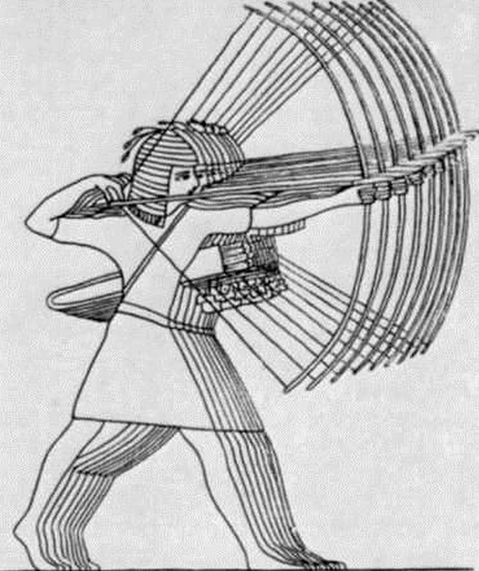
Искусство Древнего Египта
Разве, что так
Перспективы по-прежнему нет
Notes:
Даже есть обратная перспектива

Slide 27
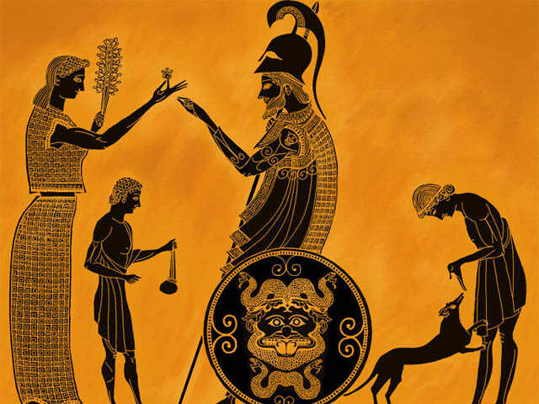
Искусство Древней Греции
Некоторые фигуры уменьшеного размера
Они дальше? Или это дети? Или это статус?
Notes:
Примерно пятый век д.н.э; Наука не знает, были ли известны законы перспективы в античном мире

Slide 28
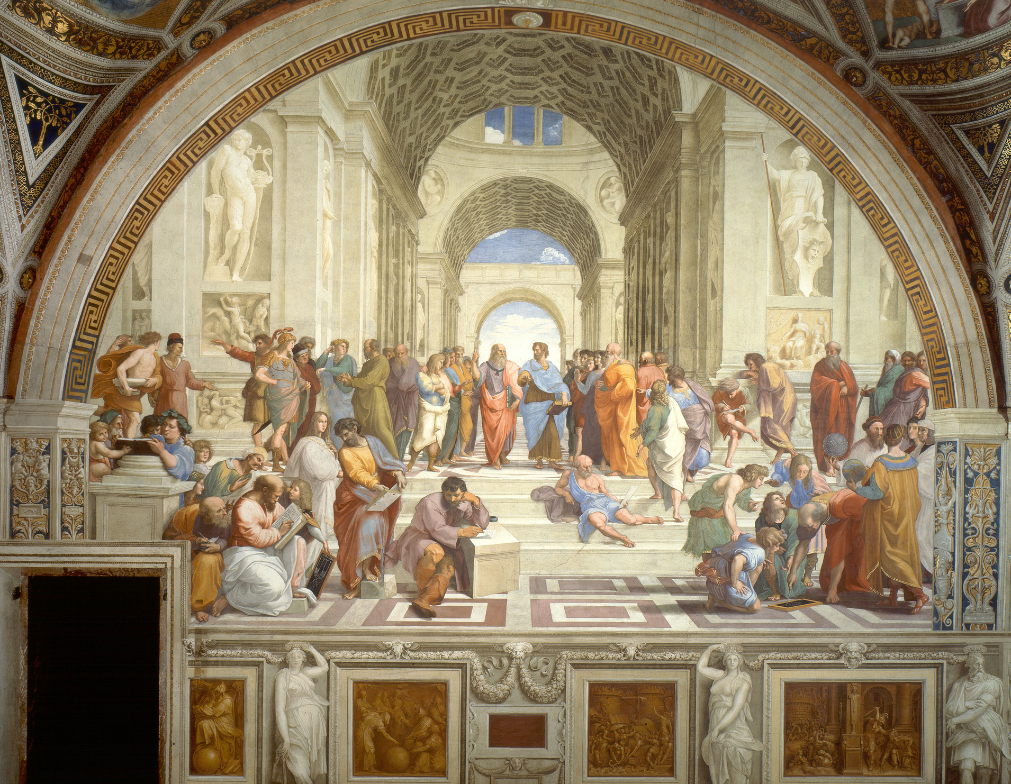
Искусство эпохи Возрождения
Рафаэль Санти, «Афинская школа», 1511 г.

Slide 29

Искусство эпохи Возрождения
Те, кто дальше, меньше, но есть и окружающий интерьер, тоже с перспективой

Slide 30
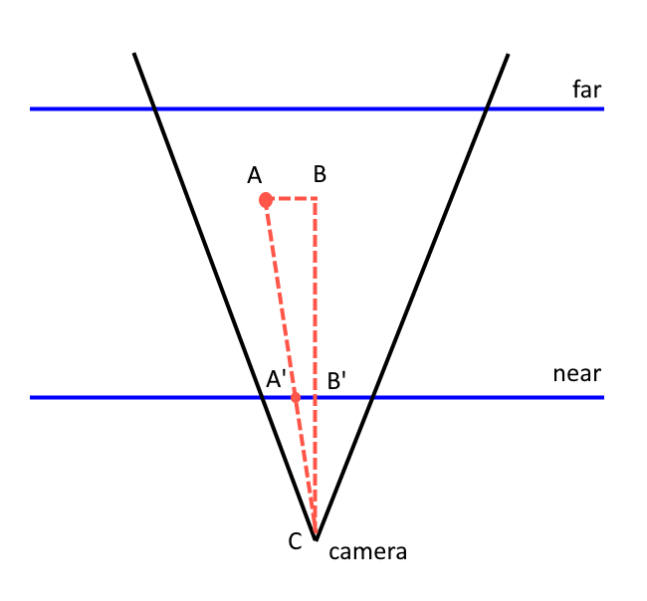
Матрица проекции
Надо найти точку, спроецированную на плоскость near (A’)
Треугольники ABC и A’B’C - подобны
Notes:
Рассказать про понятие frustum

Slide 31
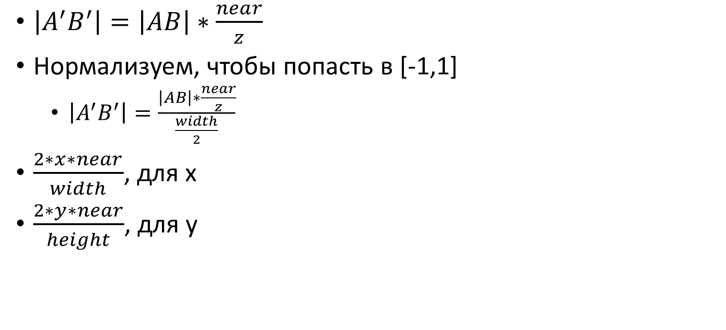
Пересчет X (или Y)
$\left|A^{′}B^{′}\right|=\left|AB\right|∗\frac{near}{z}$
Нормализуем, чтобы попасть в [-1,1]
$\left|A^{′}B^{′}\right|=\frac{\left|AB\right|∗\frac{near}{z}}{\frac{width}{2}}$
$\frac{2∗x∗near}{width}$, для x
$\frac{2∗y∗near}{height}$, для y

Slide 32
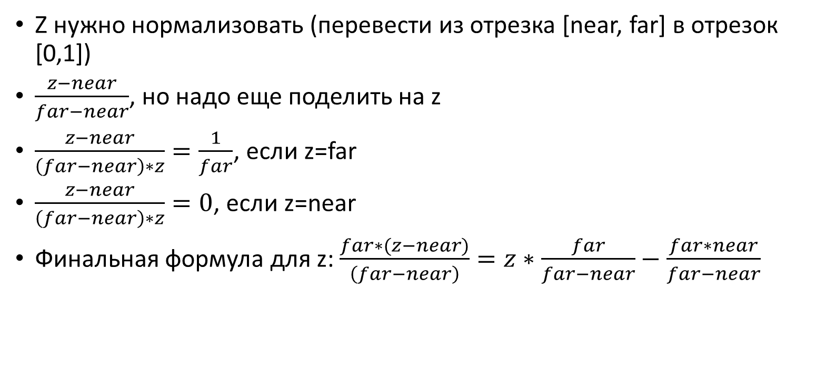
Пересчет Z
Z нужно нормализовать (перевести из отрезка [near, far] в отрезок [0,1])
$\frac{z−near}{far−near}$, но надо еще поделить на z
$\frac{z−near}{\left(far−near\right)∗z}=\frac{1}{far}$, если z=far
$\frac{z−near}{\left(far−near\right)∗z}=0$, если z=near
Финальная формула для z: $\frac{far∗(z−near)}{\left(far−near\right)}=z∗\frac{far}{far−near}−\frac{far∗near}{far−near}$

Slide 33
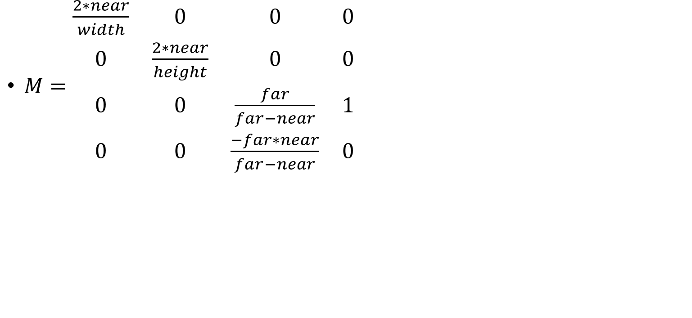
Матрица проекции
$M=\begin{matrix}\frac{2∗near}{width} & 0 & 0 & 0 \\ 0 & \frac{2∗near}{height} & 0 & 0 \\ 0 & 0 & \frac{far}{far−near} & 1 \\ 0 & 0 & \frac{−far∗near}{far−near} & 0\end{matrix}$

Slide 34
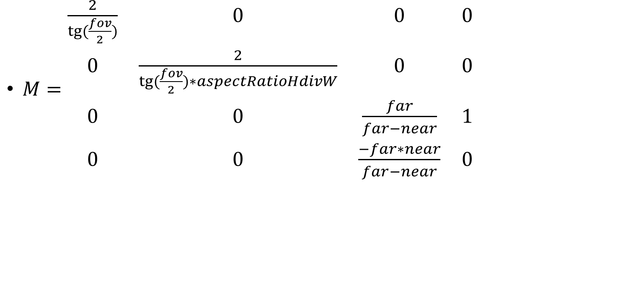
Матрица проекции
$M=\begin{matrix}\frac{2}{tg⁡(\frac{fov}{2})} & 0 & 0 & 0 \\ 0 & \frac{2}{tg⁡(\frac{fov}{2})∗aspectRatioHdivW} & 0 & 0 \\ 0 & 0 & \frac{far}{far−near} & 1 \\ 0 & 0 & \frac{−far∗near}{far−near} & 0\end{matrix}$

Slide 35
Вращение треугольника, третья попытка
Делаем все то же самое, что и предыдущей попытке, но добавляем матрицу проекции
Она идет последней в цепочке преобразований, поскольку переводит в однородную систему координат
Возможно, отодвинуть камеру придется сильней
Notes:
Пишем код, смотрим на результат

Slide 36
Вращение треугольника, третья попытка, код (1/2)
double angle = elapsedSec * M_PI * 0.5;
GeomBuffer geomBuffer;
geomBuffer.m.Rotation((float)angle, Point3f(0.0f, 1.0f, 0.0f));
// "Camera" offset
Matrix4f view;
view.Offset(Point3f(0, 0, -2.0f));
// Projection matrix
float f = 100.0f;
float n = 0.1f;
Notes:
Пишем код, смотрим на результат

Slide 37
Вращение треугольника, третья попытка, код (2/2)
float fov = (float)M_PI / 3;
float c = 1.0f / tanf(fov / 2);
float aspectRatio = (float)m_height / m_width;
Matrix4f proj;
proj.m[0] = c;
proj.m[5] = c / aspectRatio;
proj.m[10] = f / (f - n);
proj.m[11] = 1.0f;
proj.m[14] = -n * f / (f - n);
proj.m[15] = 0.0f;
geomBuffer.m = geomBuffer.m * view.Inverse() * proj;
m_pDeviceContext->UpdateSubresource(m_pGeomBuffer, 0, nullptr, &geomBuffer, 0, 0);
Notes:
Пишем код, смотрим на результат

Slide 38
Библиотека DirectXMath^{[2]}
Хороший разработчик компьютерной графики должен уметь понимать матрицы и отлаживать их
Однако писать самостоятельно все операции с ними не надо =)
Лучше использовать готовые библиотеки
В нашем случае DirectXMath
Главные преимущества
Все отлажено
Реализована на SIMD
Notes:
Но они не всегда есть =(

Slide 39
Библиотека DirectXMath, код
double angle = elapsedSec * M_PI * 0.5;
GeomBuffer geomBuffer;
DirectX::XMMATRIX m = DirectX::XMMatrixRotationAxis(DirectX::XMVectorSet(0.0f, 1.0f, 0.0f, 1.0f), -(float)angle);
DirectX::XMMATRIX v = DirectX::XMMatrixInverse(nullptr, DirectX::XMMatrixTranslation(0, 0, -2.0f));
float f = 100.0f;
float n = 0.1f;
float fov = (float)M_PI / 3;
float c = 1.0f / tanf(fov / 2);
float aspectRatio = (float)m_height / m_width;
DirectX::XMMATRIX p = DirectX::XMMatrixPerspectiveLH(tanf(fov / 2) * 2 * n, tanf(fov / 2) * 2 * n * aspectRatio, n, f);
geomBuffer.m = DirectX::XMMatrixMultiply(DirectX::XMMatrixMultiply(m,v),p);
m_pDeviceContext->UpdateSubresource(m_pGeomBuffer, 0, nullptr, &geomBuffer, 0, 0);
Notes:
Рассказать про LH

Slide 40
Отладка матриц (1/2)
Если матрица непонятная, упростите ее
Если VP – разделите на V и P
P – легко проверить
V – можно обратить, а потом легко проверить
Умножение – легко проверить с калькулятором
Обращение – умножить обратную на оригинальную, должна получиться единичная
Локальные – упрощайте: поворот вокруг оси X или сдвиг на (1,0,0) легко проверить

Slide 41
Отладка матриц (2/2)
Если геометрию «расколбасило» - проверьте majority
Матрица для перевода в локальную систему – список из векторов системы координат
Матрица для перевода из локальной системы – обратная к ней
Если матрица из строк, вектор – строка, умножаем на матрицу справа
Если матрица из столбцов, вектор – столбец, умножаем на матрицу слева
Матрица view – матрица для перевода из глобальной системы координат в систему координат камеры
Матрица projection – центральная проекция через подобные треугольники

Slide 42
Разделение m и vp
Если много объектов в кадре, то глупо умножать их матрицы на vp для каждого из них на CPU
Тем более, что некоторые могут не двигаться в данный момент
Это умножение переносим в шейдер
m и vp кладем в разные буферы с разными настройками

Slide 43
Частота обновления буферов
Матрица объекта может меняться, а может нет – поэтому храним ее в GPU памяти и обновляем через UpdateSubresource
Матрица камеры в общем случае новая на каждом кадре (персонаж дышит, используется TAA)
Указываем DirectX 11 на это
Скорее всего, будет храниться в CPU памяти, отображаемой в адресное пространство GPU
При обновлении будем говорить, что старое значение не нужно
Будет выделен новый участок памяти, а старый освободится, когда станет не нужен

Slide 44
Буфер сцены, код
D3D11_BUFFER_DESC desc = {};
desc.ByteWidth = sizeof(SceneBuffer);
desc.Usage = D3D11_USAGE_DYNAMIC;
desc.BindFlags = D3D11_BIND_CONSTANT_BUFFER;
desc.CPUAccessFlags = D3D11_CPU_ACCESS_WRITE;
desc.MiscFlags = 0;
desc.StructureByteStride = 0;
result = m_pDevice->CreateBuffer(&desc, nullptr, &m_pSceneBuffer);
assert(SUCCEEDED(result));
if (SUCCEEDED(result))
{
result = SetResourceName(m_pSceneBuffer, "SceneBuffer");
}

Slide 45
Обновление буфера сцены, код
D3D11_MAPPED_SUBRESOURCE subresource;
HRESULT result = m_pDeviceContext->Map(m_pSceneBuffer, 0, D3D11_MAP_WRITE_DISCARD, 0, &subresource);
assert(SUCCEEDED(result));
if (SUCCEEDED(result))
{
SceneBuffer& sceneBuffer = *reinterpret_cast<SceneBuffer*>(subresource.pData);
sceneBuffer.vp = DirectX::XMMatrixMultiply(v, p);
m_pDeviceContext->Unmap(m_pSceneBuffer, 0);
}
Notes:
Смотрим, что получилось

Slide 46
Итоги
Данные, которые в одинаковом виде нужны всем вызовам шейдера нужно передавать через специальный объект – константный буфер
Преобразования геометрии оптимально выполнять на GPU, а не на центральном процессоре
Чтобы пользователь увидел глубину и, собственно, трехмерность в нашей сцене – нужна перспективная проекция
Все это реализуется при помощи матриц
Они могут непонятно выглядеть, но, если все освоить и понять, то легко поддаются отладке

Slide 47
Задание
Вывести вращающийся кубик в трехмерном пространстве
Добавить управление камерой (можно только вращение)
Передавать m и vp матрицы в отдельных буферах

Slide 48
Ссылки
Матрица поворота
DirectXMath

